Slide 1
Japonya Menşeili Mercedes Maybach
S 580 Türkçe Dil Desteği Eklenmesi

Slide 2
Araç Bilgileri
Model: Mercedes-Maybach S 580 4MATIC Inspiration
VIN: W1K2060042R044430
Menşei: Japonya
Garanti: Yok
Sorun: Araç multimedya sisteminde (MBUX/COMAND) Türkçe dil seçeneği bulunmuyor.
Amaç: Yazılımsal müdahale ile Türkçe dil desteği sağlamak.

Slide 3


Mevcut Durum Analizi
Mercedes'in Bölgesel Yazılım Kısıtlamaları
Japonya pazarı için üretilen araçlarda Türkçe dil paketi standart değildir.
Mercedes-Me Connect veya resmi web sitesi üzerinden Türkçe dil güncellemesi yoktur.

Slide 4
Orijinal Sistemde Dil Kontrolü
Araç Ekranından:
Settings (Ayarlar) > System (Sistem) > Language (Dil) menüsüne gir.
Türkçe seçeneği yoksa, dil paketi yüklü değildir.
Yazılım Versiyonunu Kontrol Et:
Sistem Bilgisi kısmında yazılım sürümü (örn: MBUX NTG6) ve bölge kodu (JP/Japan) görülebilir.
İpucu
1.Settings (Ayarlar) 2.System (Sistem) 3.Language (Dil)

Slide 5
Araç Yazılımının Analizi \ Sistem Bilgilerini Öğrenme
Araç Donanım/Yazılım Versiyonunu Tespit Et:
"Settings" > "System" > "Software Information" yolunu izleyin.
MBUX versiyonu (örn: NTG6, NTG7), donanım part number ve
bölge kodunu (JP/Japan) not alın.
İpucu

Slide 6
Donanım Araçları
XENTRY/DAS Clone Cihazı (Örn: VDIAGTOOL MB Star C4 veya Openport 2.0).
ENET Kablo (Ethernet üzerinden DoIP bağlantı için).
SD Kart (64GB+, FAT32 formatlı) – Yazılım güncellemesi için.
Yazılım Araçları
Mercedes Yazılım Araçları (Kısıtlı Erişim):
DTS Monaco (Parametre kodlama için).
XENTRY Passthru (Resmi araç, korsan sürümleri riskli).
SWFinder (Yazılım paketlerini indirmek için).Açık Kaynak/Analiz Araçları:
Wireshark (CAN/DoIP trafiğini dinlemek için).
Python CAN Lib (CAN mesajlarını decode etmek için).
IDA Pro/Ghidra (Firmware reverse engineering için).

Slide 7
Yazılım Araçları
Mercedes Yazılım Araçları (Kısıtlı)
DTS Monaco (Parametre kodlama için).
XENTRY Passthru (Resmi araç, korsan sürümleri riskli).
SWFinder (Yazılım paketlerini indirmek için).
Açık Kaynak/Analiz Araçları:
Wireshark (CAN/DoIP trafiğini dinlemek için).
Python CAN Lib (CAN mesajlarını decode etmek için).
IDA Pro/Ghidra (Firmware reverse engineering için).

Slide 8

Ön Koşullar
Orijinal firmware yedeği MUTLAKA alınmalı
Araç aküsü tam dolu olmalı (şarj aleti bağlı olabilir)
ENET kablosu veya özel SD kart hazır olmalı

Slide 9
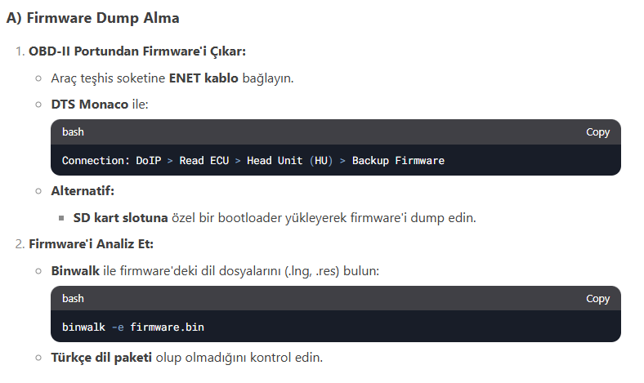

Slide 10
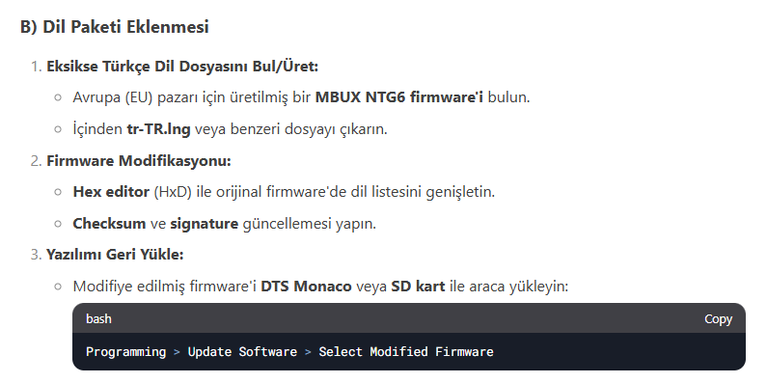

Slide 11
Riskler ve Çözümler
A) Karşılaşabileceğiniz Sorunlar
Signature Check Fail: Mercedes firmware'leri imzalıdır. Modifiye edilmiş dosya yüklenmezse:
Bootloader'ı bypass etmek için JTAG/SWD hack gerekebilir.
Bricklenme: Yazılım hatası durumunda araç infotainment sistemi çalışmayabilir.
B) Yedekleme ve Kurtarma
Orijinal Firmware'i Mutlaka Yedekleyin.
JTAG Pinout:
MBUX anakartında JTAG pinlerini bularak donanımsal müdahale yapabilirsiniz.

Slide 12
Test ve Son Kontroller
Açılış Loglarını Oku:
XENTRY ile diagnostic log alarak hata olup olmadığını kontrol edin.
Türkçe Dil Seçeneğini Aktif Et:
Developer Mode açarak (genellikle 5 kez "Software Version"a basarak) dil listesini zorla güncelleyin.
İpucu
Kaynak: theguardian.com

Slide 13
Alternatif: Bypass ile Dil Değiştirme
Eğer firmware modifikasyonu zorsa:
Araç Konfigürasyon Dosyasını Değiştir:
Coding Data içinde COUNTRY = JP satırını COUNTRY = TR yapın.
Developer Mode ile Dil Ekle:
MBUX secret menu ile dil paketi ekleme deneyebilirsiniz (detaylar için MBWorld forumlarını inceleyin).

